Slide 1

Комитет образования, науки и молодежной политики Волгоградской области
ГКОУ «Среднеахтубинская школа – интернат»
Региональное методическое объединение
учителей физической культуры
Учитель высшей категории
Дулина С.А.
2022 г

Slide 2
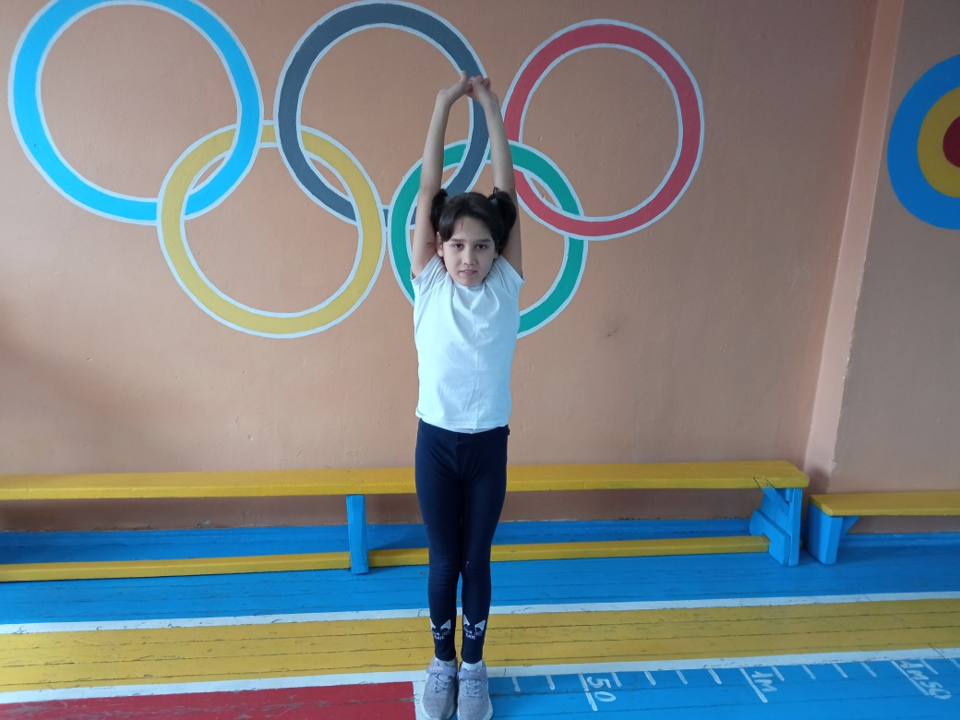
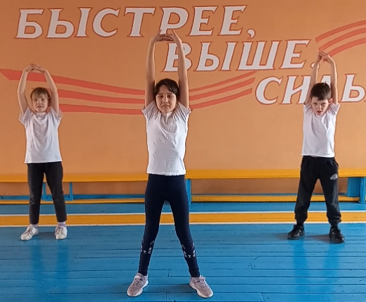
1. Для мышц туловища, рук и плечевого пояса.
И.п.: стойка ноги врозь, руки вверх, кисти в замок.
Медленно тянуться ладонями вверх, максимально вытягивая мышцы рук, спины и боковые мышцы туловища.
Удерживать положение натяжения 8 – 10 сек.
Повторить от 4 до 8 раз.

Slide 3
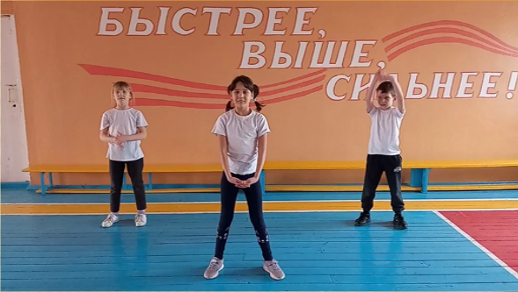

Slide 4
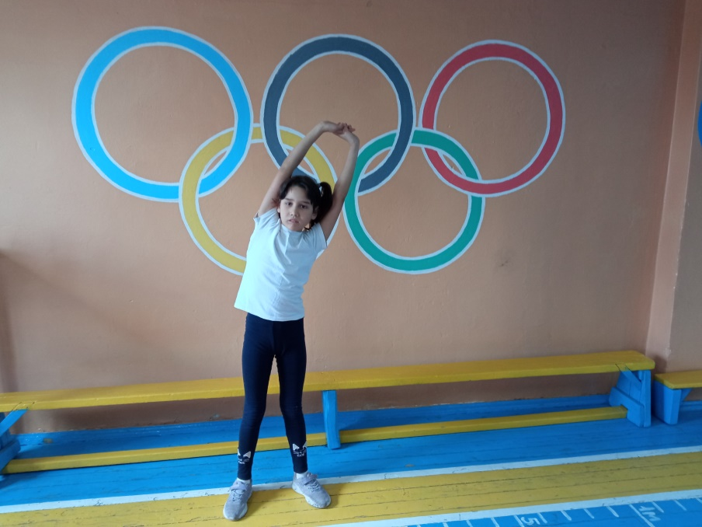
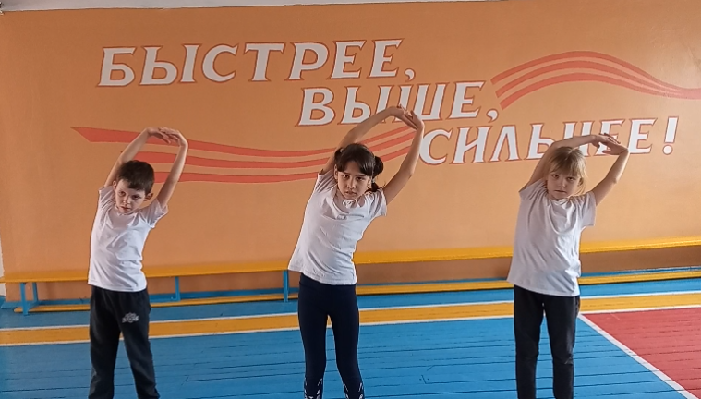
2. Для мышц туловища и рук.
И.п.: стойка ноги врозь, руки вверх, захват левой кистью правого запястья.
Медленно тянуть левой рукой по диагонали вверх.
Удерживать положение натяжения 8 – 10 сек.
Повторять от 4 до 8 раз в каждую сторону.

Slide 5
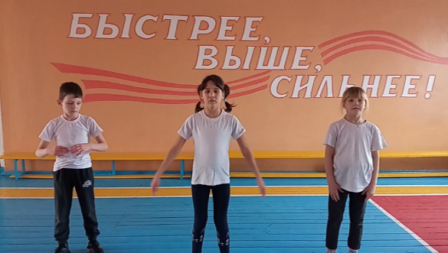

Slide 6
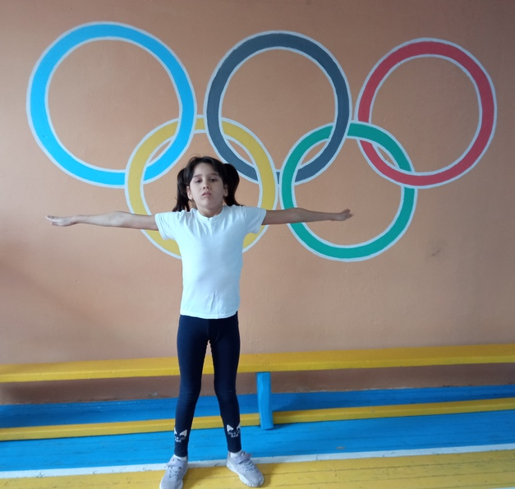
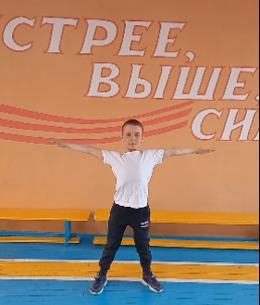
3. Для мышц груди, рук и плечевого пояса.
И.п.: стойка ноги врозь, руки в стороны.
Максимально тянуть руки в сторону и назад, ладонями вверх, соединяя лопатки.
Удержать положение натяжения 8 – 10 сек.
Повторять от 4 до 8 раз.

Slide 7
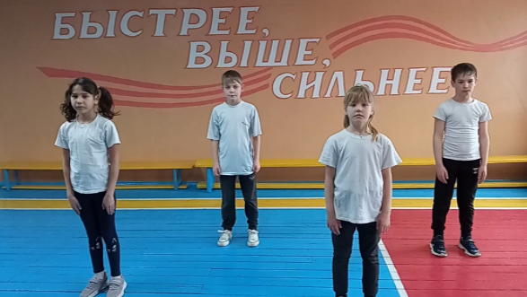

Slide 8
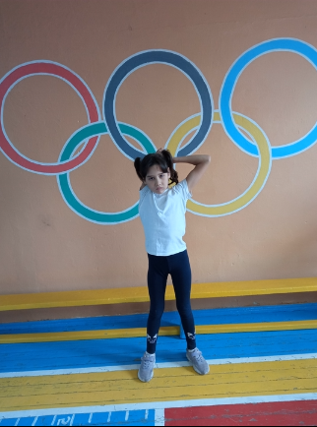
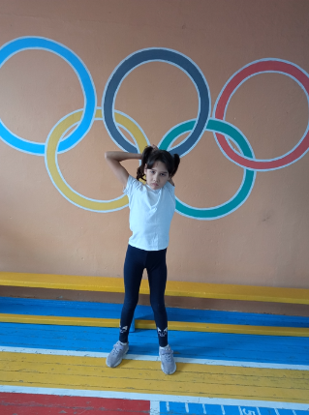
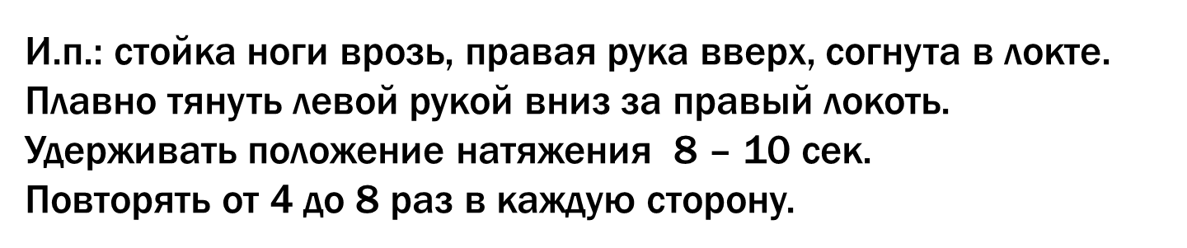
4. Для мышц рук и плечевого пояса.

Slide 9
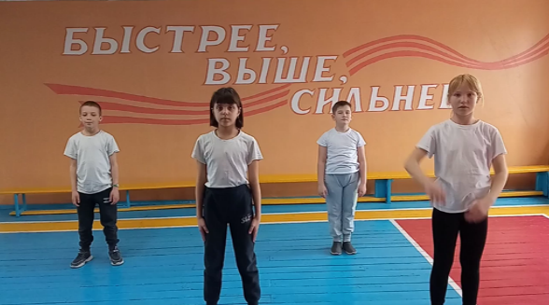

Slide 10
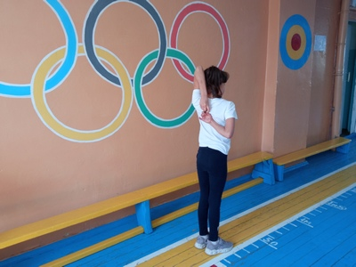
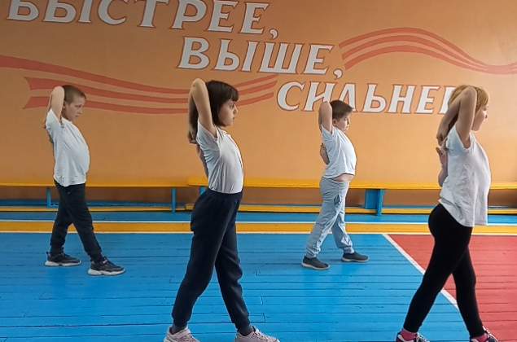
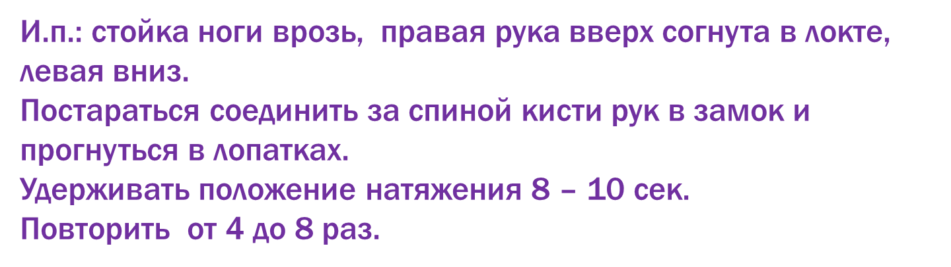
5. Для мышц рук и плечевого пояса.

Slide 11
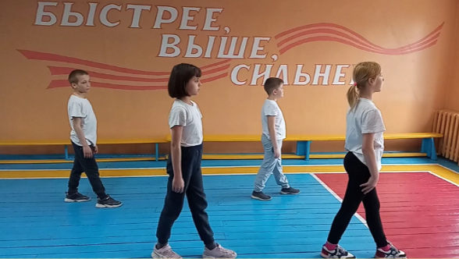

Slide 12
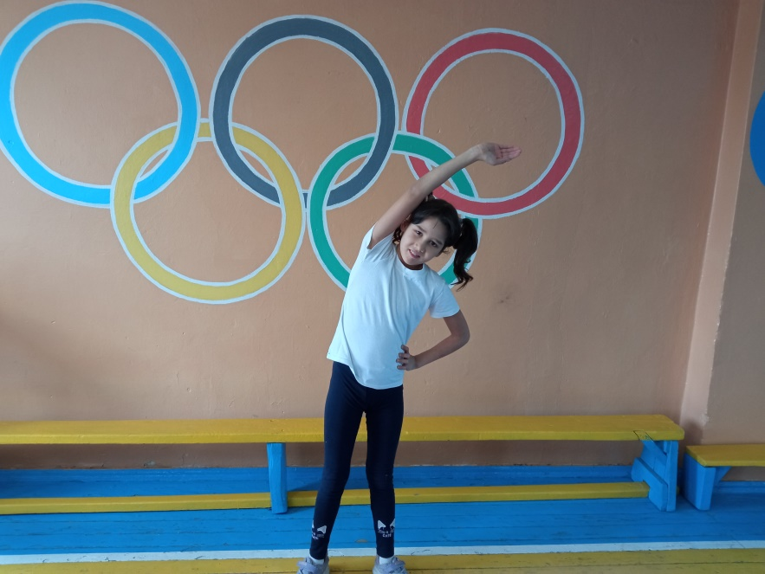
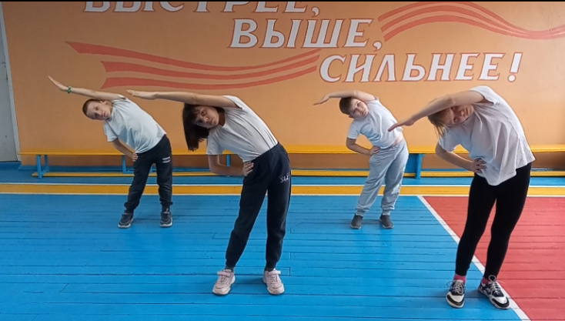
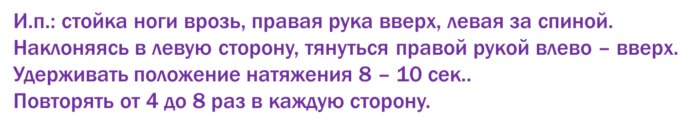
6. Для мышц туловища, рук.

Slide 13
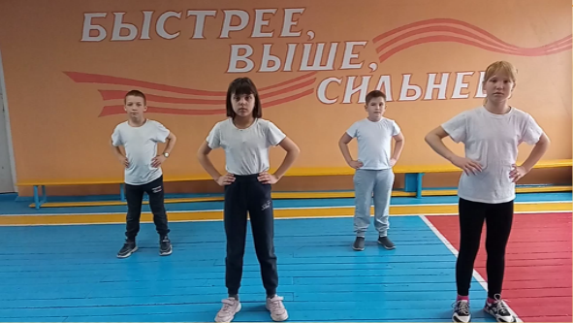

Slide 14
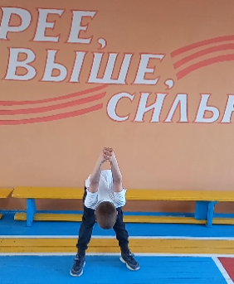
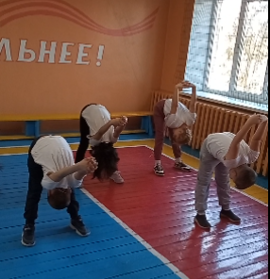

7. Мышцы рук и плечевого пояса.

Slide 15
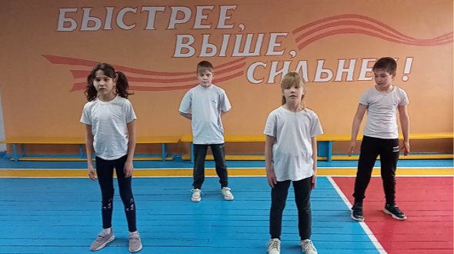

Slide 16
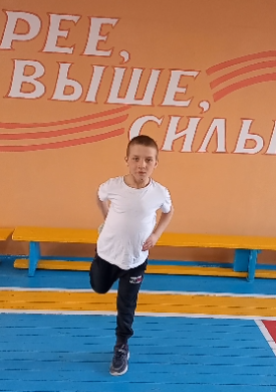
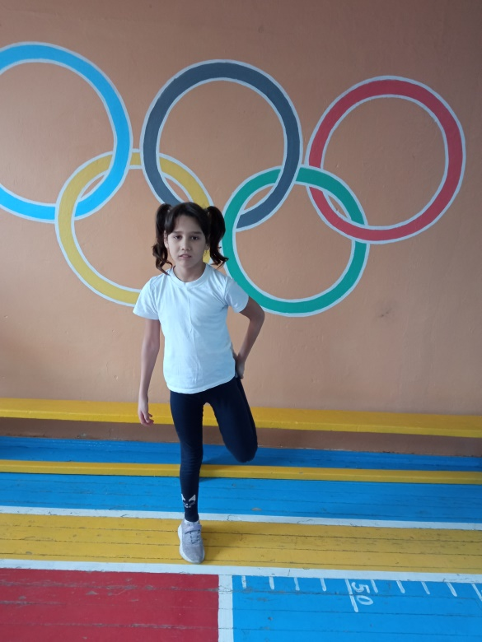

8. Мышцы передней поверхности бедра.

Slide 17
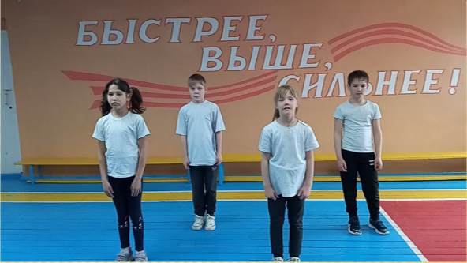

Slide 18
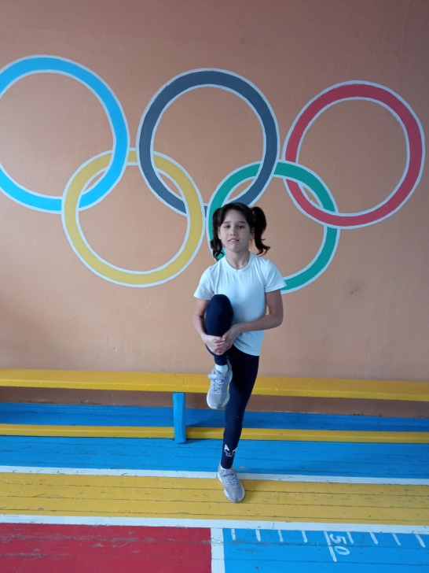
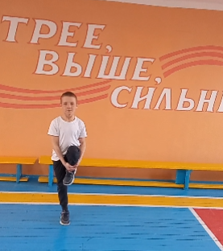
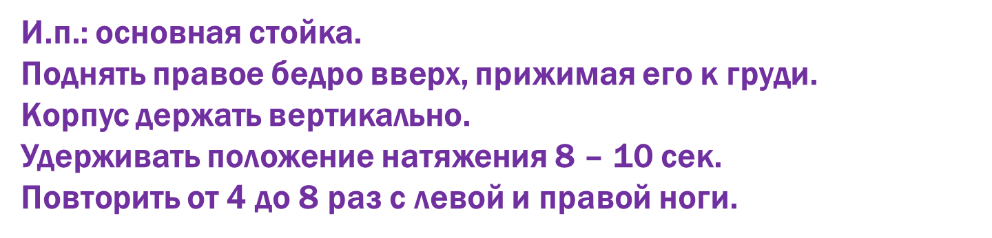
9. Мышцы задней поверхности бедра и ягодиц.

Slide 19
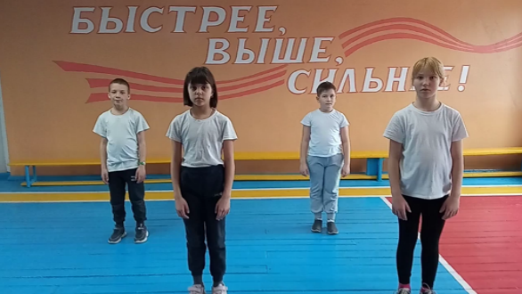

Slide 20
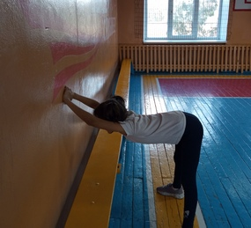
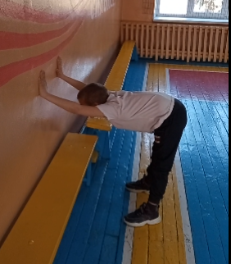
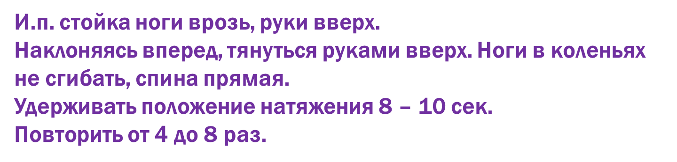
10. Мышцы задней поверхности бедра и ягодиц.

Slide 21
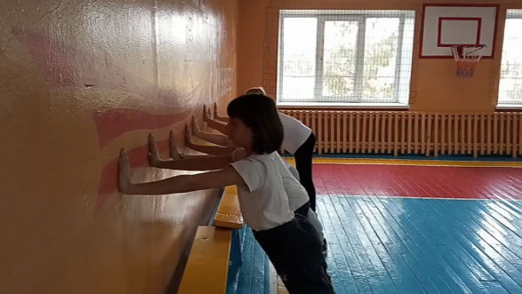

Slide 22
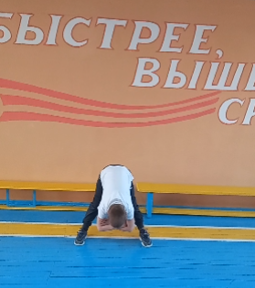
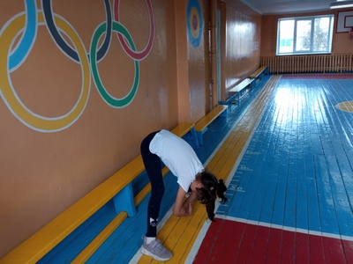
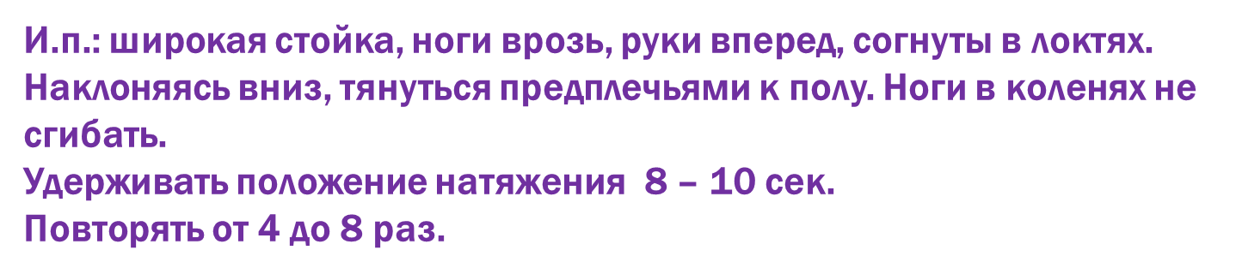
11. Мышцы задней поверхности бёдер и ягодиц.

Slide 23
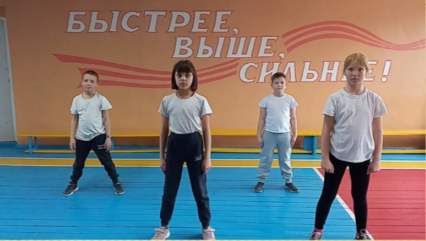

Slide 24
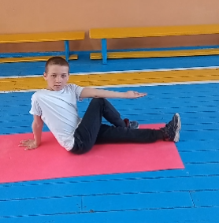
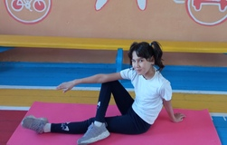
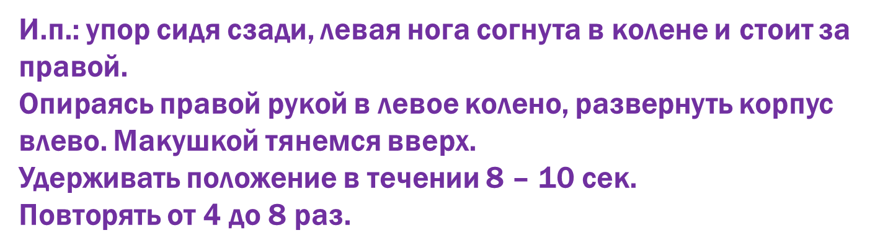
12. Мышцы туловища.

Slide 25
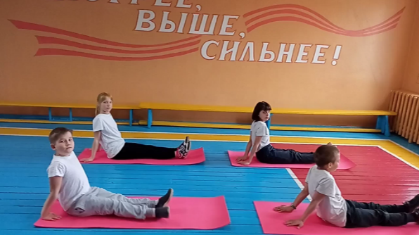

Slide 26
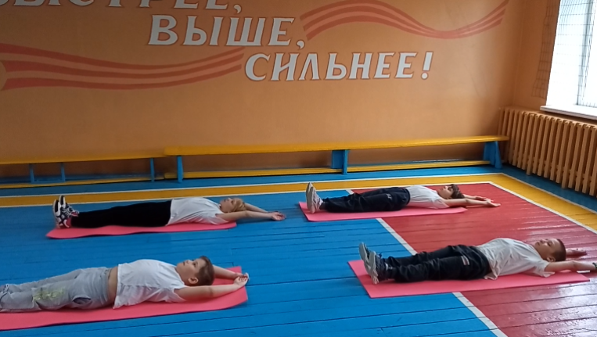
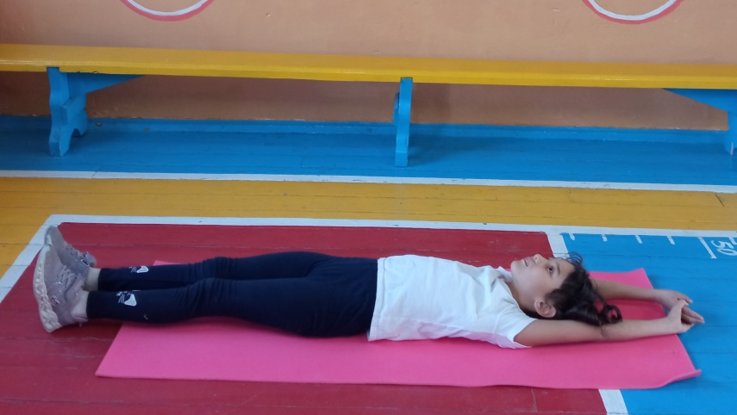
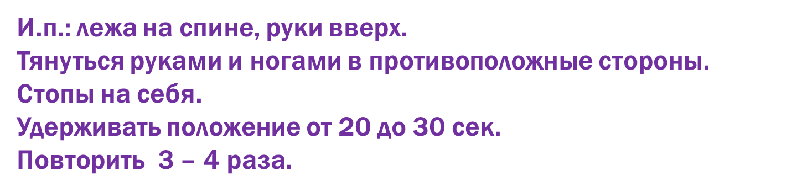
13. Мышцы туловища, плечевого пояса.

Slide 27
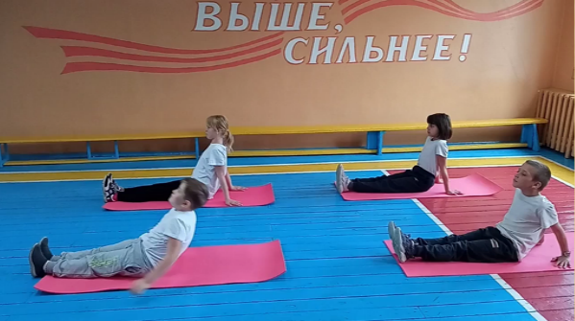

Slide 28
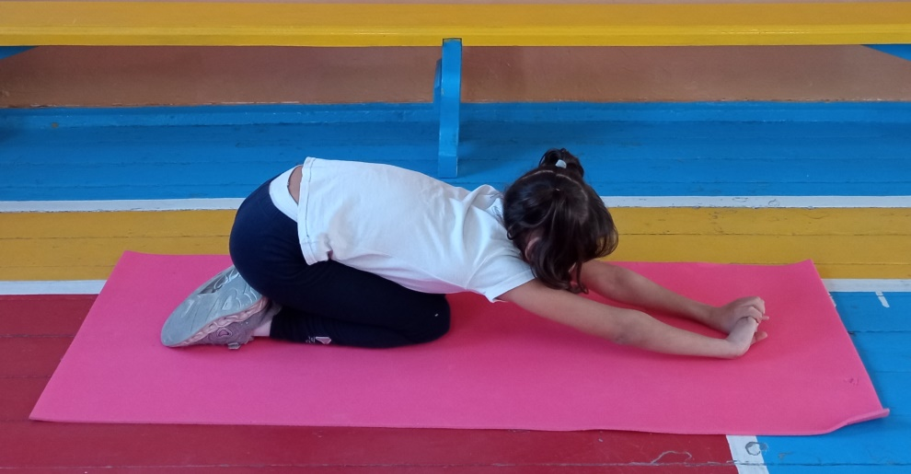
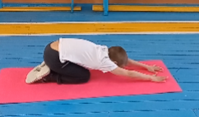
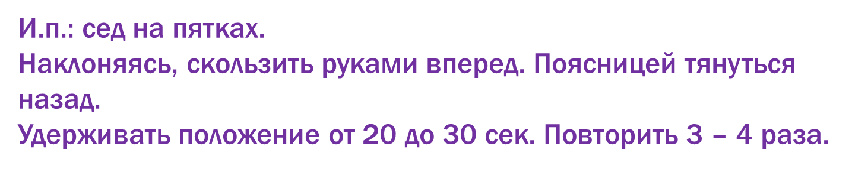
14. Мышцы спины, плечевого пояса.

Slide 29


Slide 30


